Slide 1
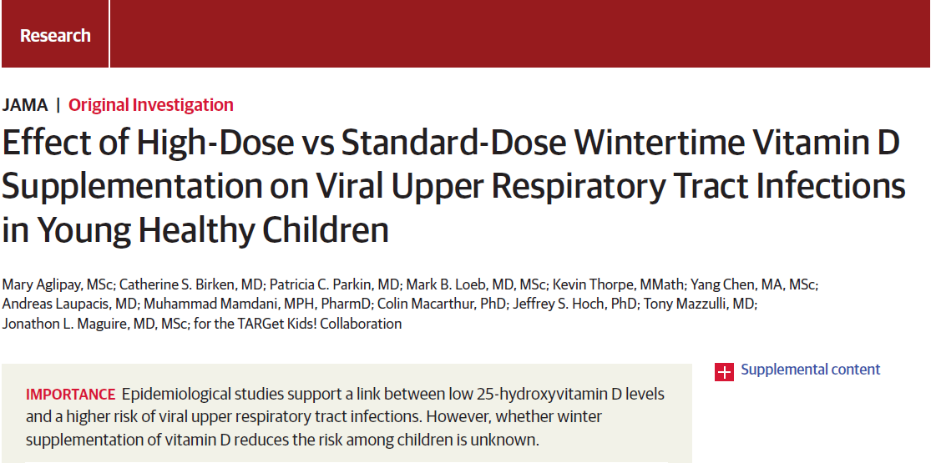
JAMA July 18, 2017

Slide 2
Kış Aylarında Uygulanan
Yüksek Doz veya Standart Doz
Vitamin D Desteğinin, Sağlıklı Çocuklardaki
Viral Üst Solunum Yolu Enfeksiyonları Üzerine Etkisi
Araş.Gör.Dr.Feyzanur Çelik
KTÜ Aile Hekimliği AD
06.11.2018

Slide 3
Giriş
Viral üst solunum yolu enfeksiyonları, çocukluk çağının en yaygın bulaşıcı hastalıklarıdır.
1980'lerin ortasından itibaren, D vitamini, hem doğuştan gelen hem de adaptif immün yanıtlardaki rolüyle, hastalığın önlenmesi potansiyeli açısından dikkat çekmiştir.
Hem gözlemsel hem de klinik çalışma verileri, düşük serum 25-hidroksivitamin D seviyeleri ve artan solunum yolu enfeksiyonları oranları arasında bir bağlantı olduğunu göstermiştir.

Slide 4
Giriş
D vitamini, solunum yolu epitelindeki antimikrobiyal peptit ‘katelisidin’ sentezini arttırır, böylece influenza virüsünün (in vitro olarak) replikasyonu ve virüse bağlı hastalığın şiddeti azalır.
Japonya’da 334 çoçuğu içeren bir çalışmada; 1200 IU/d vitamin D alan çocuklarda, influenza A enfeksiyonunda önemli ölçüde bir azalma görülürken, influenza B açısından böyle bir etki görülememiştir.
D vitamini desteğinin çocuklardaki üst solunum yolu enfeksiyonlarının tüm nedenlerini önleyip önleyemeyeceği belirsizdir.

Slide 5
Giriş
‘Küçük Çocuklarda D vitamini Sonuç ve Müdahaleleri’ çalışması kapsamında; Yüksek doz oral D vitamini takviyesinin (2000 IU / gün) , güncel önerilen doz takviyesine (400 IU/gün) kıyasla 1- 5 yaş arası çocuklarda labratuvar tarafından doğrulanan viral üst solunum yolu enfeksiyonlarını önlemedeki başarısı araştırıldı. (çalışma 4-8 kış dönemini içerir)

Slide 6
Materyal-Metod
(Çalışma Dizaynı ve Katılımcılar)
Bu çalışma Toronto, Ontario, Kanada'da yürütülen çok merkezli bir pragmatik randomize klinik üstünlük (superiority) çalışmasıydı.
Çalışma, 2011-2015 kış mevsimlerinde yapılmıştır.

Slide 7
Materyal-Metod
(Çalışma Dizaynı ve Katılımcılar)
Uygun katılımcılar 1 ila 5 yaş arası sağlıklı çocuklardı.
Dışlama kriteri; 32 haftadan küçük çocuklar ve kronik hastalığı (astım dışında) olanlar idi.
2011 ve 2015 yılları arasında her viral sezon (Eylül-Kasım) öncesinde, çalışmaya katılacak ailelerin çocuklarına sağlıklı çocuk izlemi yapıldı.

Slide 8
Materyal-Metod
(Randomizasyon ve Körleme)
Çocuklar 2 formülasyondan birini almak için randomize edildi. Formülasyonlar; standart doz, 400 IU/d D vitamini veya yüksek doz, 2000 IU/d D vitamini idi.
Standart doz, Amerikan Pediatri Akademisi (AAP) D vitamini yönergelerine uygun olacak şekilde seçildi.
Yüksek doz ise, Tıp Enstitüsü tarafından belirlenen tolere edilebilir üst D vitamini sınırı içinde seçildi.

Slide 9
Materyal-Metod
(Randomizasyon ve Körleme)
Anne babalara, günde bir kez olacak şekilde, verilen çözeltinin 1 damlasını çocuğuna, ağız yoluyla vermeleri söylendi.
Damlalar, müdahale grupları arasında tat, hacim ve renk bakımından aynıydı; Sadece D vitamini konsantrasyonu farklıydı.
Damlalar gün içinde herhangi bir zamanda verilebilir.
Araştırma eczanesi, D vitamini formülasyonlarını, tahsis gizliliğini korumak için görünüm ve ağırlık olarak aynı şekilde mühürlenmiş, seri olarak numaralandırılmış şişelerde hazırladı.

Slide 10
Materyal-Metod
(Prosedür)
Sabit kategoriler kullanılarak, ebeveynler tarafından etnik köken bildirildi.
Cilt pigmentasyonu, Fitzpatrick ölçeği kullanılarak sabit kategoriler aracılığıyla eğitimli araştırma görevlileri tarafından değerlendirildi.
Araştırma görevlileri, başka yerlerde tanımlanan standartlaştırılmış teknikleri kullanarak çocuk boy ve kilolarını da kaydettiler.

Slide 11
Materyal-Metod
(Prosedür)
Ebeveynlerden Kış ayları boyunca, bir semptom kontrol listesi tamamlamaları ve her üst solunum yolu enfeksiyonu için viral burun swabları toplamaları istendi.
Anne babalara, nazal swabların nasıl alınacağı ve 24 saat içinde çalışma laboratuarına gönderilinceye kadar, buzdolabında nasıl depolanacağına dair uygun teknikler hakkında talimat verildi.
Ebeveynlerin nazal swab toplama konusunda, bir sağlık profesyoneli kadar etkin olduğu görüldü.

Slide 12
Materyal-Metod
(Prosedür)
Bir sonraki yıl (ve randomizasyondan 4-8 ay sonra) Nisan ve Mayıs aylarında, katılımcılar ve ebeveynleri doktora geri geldiler, ve 25-hidroksivitamin D seviyeleri venöz kan örneklerinden ölçüldü.
Ebeveynlerden, onlara verilen şişeleri iade etmeleri istendi ve uygulanan D vitamini miktarı ölçülerek hesaplandı.

Slide 13
Materyal-Metod
(Prosedür)
Primer sonuç; çocuk başına laboratuarda doğrulanmış viral üst solunum yolu enfeksiyonlarının sayısıydı. Bu data, ebeveynler tarafından toplanan burun swablarında (Luminex xMAP ID-Tag RVP analiz sistemi (Luminex Corp) kullanılarak) solunum virüslerinin varlığının saptanmasıyla tespit edildi.
Solunum virüsleri olarak; influenza A ve B ,adenovirüsler, respiratuar sinsityal virüs, picornavirüsler, koronavirüs, insan metapnömovirüsü ve parainfluenza % 92 duyarlılık ve % 97 özgüllükle araştırıldı.

Slide 14
Bulgular
İncelenen 1397 katılımcıdan uygun olan 703 katılımcı çalışmaya katıldı ve iki vitamin D formülasyonundan birini almak için rasgele seçildi .
354 katılımcı (% 50.4) standart dozu almak için tahsis edildi ve yüksek doz almak için 349 katılımcı (% 49.6) ayrıldı.
699 (% 99.4) katılımcıdan, analiz için veri mevcuttu. 4 (% 0,6)kişi takibi bıraktı. 55 kişi ise (% 7,9) tedaviyi bıraktı ancak takibi tamamladı.
Ortalama doz uzunluğu ve maruz kalma süresi, standart doz grubu için 6.2 ay (% 95 CI, 5.1-7.2 ay) ve yüksek doz grubu için 6.3 ay (% 95 CI, 5.8-7.4 ay) idi.

Slide 15
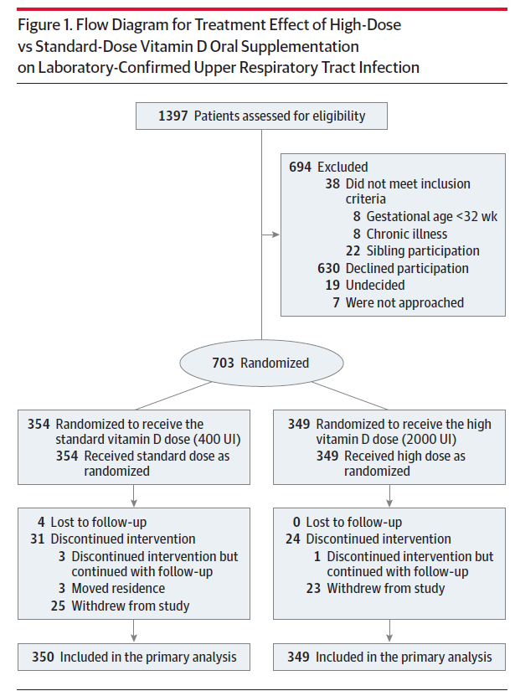

Slide 16
Bulgular
Uygulanan formül miktarları gruplar arasında karşılaştırılabilir olmuştur: yüksek dozlu formülasyon ortalama 5.39 g ; Standart dozlu formülasyon ortalama 5.01 g idi.
296 katılımcı (% 42.3) kızlardan oluşuyordu.
Yaş ortalaması 2.7 yıldı.(% 95 CI, 2.58-2.81 yıl)
Yüksek doz grubu için başlangıç ​​serum 25-hidroksivitamin D seviyesi, 35.9 ng / mL standart doz grubu için ise 36.9 ng / mL idi.

Slide 17
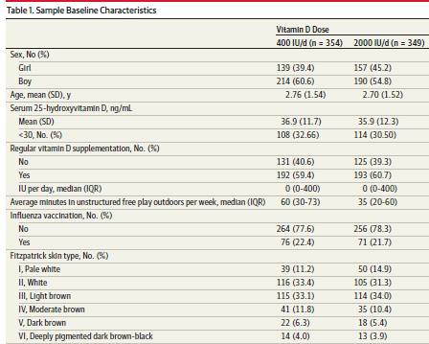

Slide 18
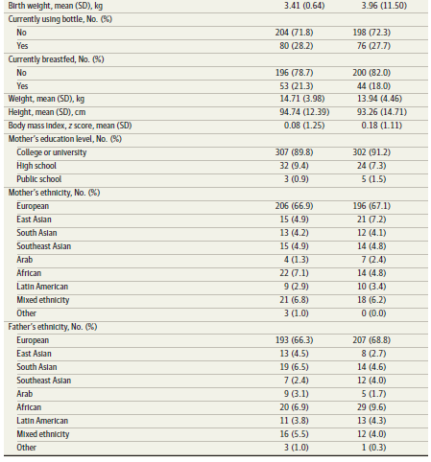

Slide 19
Bulgular
Çalışma süresince toplam 728 laboratuvar onaylı üst solunum yolu enfeksiyonu meydana geldi. 883 swab, 415 katılımcı tarafından sunulmuştur; Bu swabların 155 tanesinde (130 katılımcıdan toplanan) herhangi bir enfeksiyon saptanmadı.
Çocuk başına ortalama enfeksiyon sayısı, standart doz grubu için 1.03 ve yüksek doz grubu için 1.05 idi. Gruplar arası farklılık 0.02’dir. (% 95 CI, −0.17 ila 0.21)
Negatif binom modeline göre, tüm nedenlere bağlı üst solunum yolu enfeksiyonları oranında gruplar arasında istatistiksel olarak anlamlı fark bulunmadı.

Slide 20
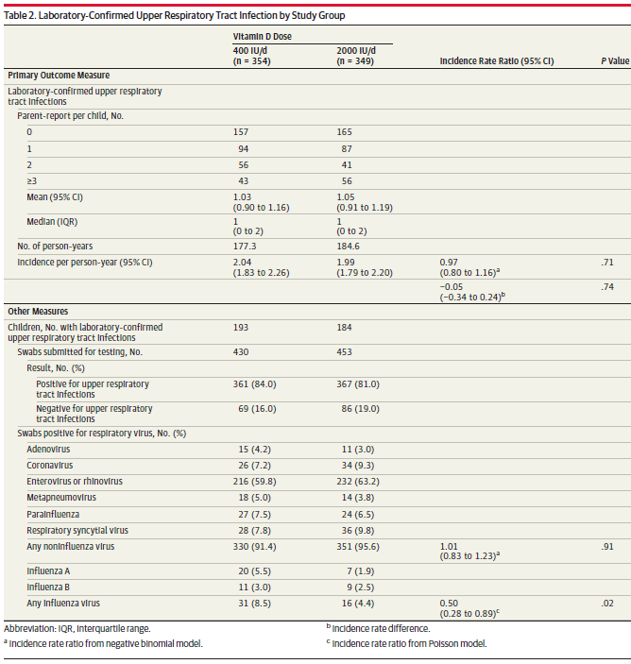

Slide 21
Bulgular
İlk laboratuvar onaylı üst solunum yolu enfeksiyonu için medyan süre, standart doz grubunda 3.29 ay ve yüksek doz grubu için 3.95 ay idi. Gruplarda ilk laboratuvarda doğrulanmış enfeksiyona kadar geçen sürede istatistiksel olarak anlamlı bir fark yoktu.

Slide 22
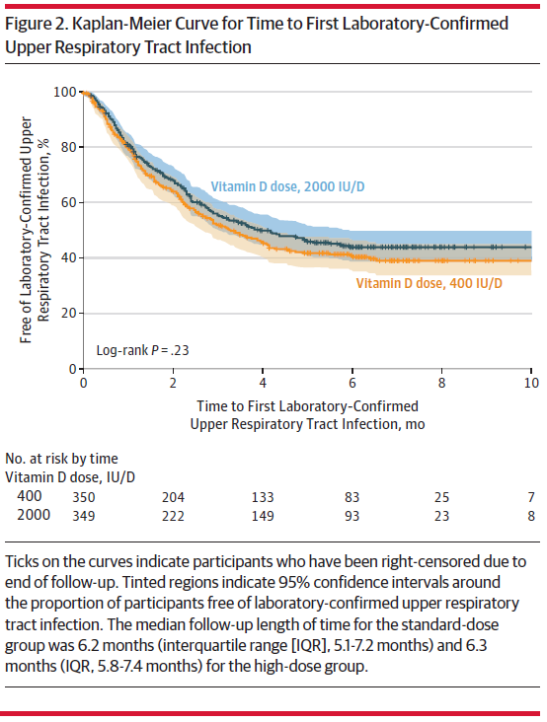

Slide 23
Bulgular
Çalışmanın sonunda gruplar arasındaki serum 25-hidroksivitamin D seviyelerinde istatistiksel olarak anlamlı fark vardı (P <0.01). Ortalama 25-hidroksivitamin D düzeyi, yüksek doz grubunda 48.7 ng/mL ve standart doz grubunda 36.8 ng/mL idi.
Çalışmanın sonunda; yüksek dozlu grup, standart doz grubuna kıyasla serum 25-hidroksivitamin D seviyesi bakımından 12.3 ng/mL’lik artış gösterdi. Hiçbir yan etki bildirilmedi.

Slide 24
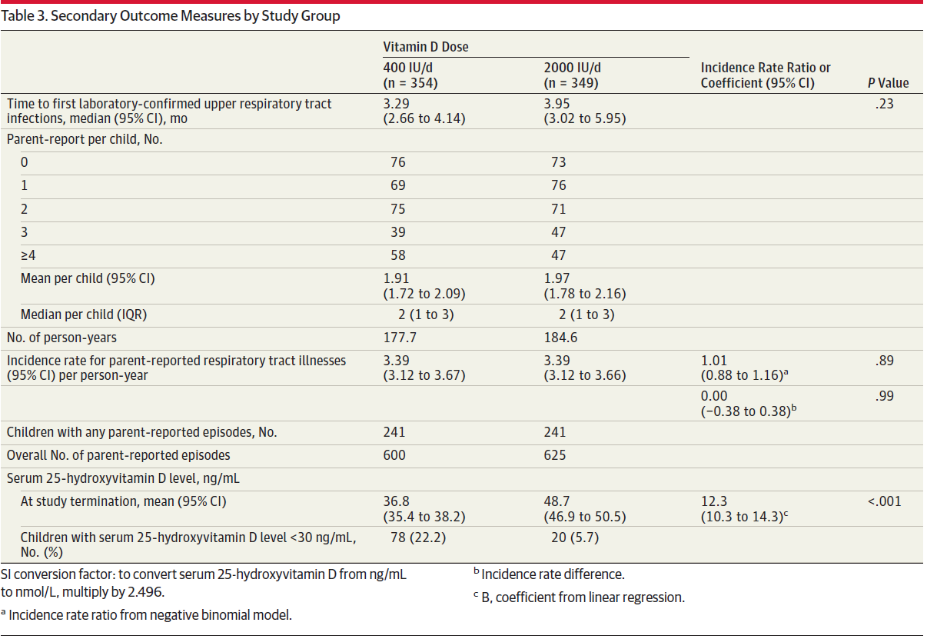

Slide 25
Bulgular
Yüksek doz grubunda influenza enfeksiyonlarının sayısı 16 (tüm enfeksiyonların% 4.4'ü) idi. Standart doz grubunda 31 (tüm enfeksiyonların% 8.5’i) idi. Gruplar arası fark 0.04 (% 95 CI, 0.01-0.08). Bu azalma, klinik açıdan önemli minimum farktan daha küçüktü.
Non-influenza virüslerinin insidansı açısından gruplar arasında fark bulunmadı.
Enterovirüs veya rinovirüs en yaygın solunum yolu virüsü idi.
Gruplar arasında adenovirüs, koronavirüs, insan metapnömovirüsü, parainfluenza ve respiratuar sinsitiyal virüs için üst solunum yolu enfeksiyonu epizodlarının sayısı açısından klinik olarak önemli bir fark yoktu.

Slide 26
Tartışma
Bu çalışma 1 ila 5 yaş arası 703 sağlıklı çocuğu kapsamıştır.
Standart doz D vitamini ile yüksek doz D vitamini takviyesi karşılaştırıldığında Gruplar arasında serum 25-hidroksivitamin D konsantrasyonu açısından 12.3 ng/mL’lik farka rağmen; yüksek doz D vitamini, kış mevsiminde görülen genel üst solunum yolu enfeksiyonlarını azaltmamıştır.

Slide 27
Tartışma
Bu çalışmada, yüksek doz D vitamini takviyesinin, genel üst solunum yolu enfeksiyon sıklığı üzerine standart doza kıyasla koruyucu bir etkisinin olmamasına rağmen bazı alt popülasyonlarda üst solunum yolu enfeksiyonlarını önlenmede yüksek doz desteğinin etkili olması mümkündür.
Bergman ve ark . günde 4000 IU vitamin D3 ve plasebo alan antikor eksikliği olan hastalarda semptomların anlamlı düzeyde azaldığını bulmuşlardır.

Slide 28
Tartışma
Çeşitli gruplar çocuklarda D vitamini ve astım atakları arasında bir bağlantı olduğunu öne sürmüştür.
Astım alevlenmelerinin, üst solunum yolu enfeksiyonları ile ilişkili olduğu bilinmektedir. Astımı olan çocuklarda D vitamininin olası koruyucu etkisini gösterilmiştir.

Slide 29
Tartışma
D vitamini influenza riskini azaltıyor olabilir. Ancak çalışmamızdaki influenza enfeksiyonu sayısı yeterli olmadığı için bu alanda yeni çalışmalara ihtiyaç vardır.
Bu çalışmada, yüksek doz grubunda influenza insidansının istatistiksel olarak azalmasına rağmen, çocuklarda grup başına düşen influenza enfeksiyonu sayısındaki fark minimaldi. (yüksek doz grubunda her sezonda 0.05 enfeksiyon, standart doz grubunda sezon başına 0.09 enfeksiyon).
Bu bulguları değerlendirmek için, influenza epidemisi sırasında D vitamini desteğinin araştırılması gerekli olacaktır.

Slide 30
Tartışma
Bu çalışma için çeşitli sınırlamalar vardır;
Birincisi, ebeveynler nazal swabların uygulanmasında klinisyenler kadar yetenekli olmasına rağmen, çocuklar swablar verilmeden üst solunum yolu enfeksiyonu geçirmiş olabilir.
İkincisi, Amerikan Pediatri Akademisi 400 IU/gün D vitamini dozu önerdiği için araştırma etiği açısından bu çalışma bir plasebo grubuna kıyasla yapılamamıştır.

Slide 31
Tartışma
Üçüncüsü, çocuklarda yaz sonu 25-hidroksivitamin D başlangıç ​​seviyesi nispeten yüksektir ve bu yüksek doz D vitamini desteğinin etkisizliğine katkıda bulunmuş olabilir. D vitamini takviyesi düşük başlangıç ​​serum 25-hidroksivitamin D seviyeleri olan çocuklarda daha büyük fayda sağlayabilir.

Slide 32
Sonuç
1 ila 5 yaş arası sağlıklı çocuklarda, 400 IU D vitamini takviyesine kıyasla 2000 IU D vitamini takviyesinin, genel kış dönemi üst solunum yolu enfeksiyonlarını azaltmadığı görülmüştür.
Bu bulgular, viral üst solunum yolu enfeksiyonlarının önlenmesi için, çocuklarda yüksek doz D vitamini desteğinin rutin kullanımını desteklememektedir.

